Slide 1
PROSES PENYIMPANAN LIMBAH RADIOAKTIF
Ike Dian Wahyuni, S.KL., M.KL

Slide 2
Jenis dan tingkat radioaktivitas limbah radioaktif yang dihasilkan dari pengoperasian fasilitas nuklir bervariasi, oleh karena itu diperlukan proses penyimpanan yang sesuai dengan metoda pengelolaan dan pengolahannya.
Setiap negara yang mengoperasikan fasilitas nuklir perlu merencanakan strategi penyimpanan limbah radioaktifnya secara menyeluruh, berkaitan dengan masalah keselamatan selama proses pengelolaan dan menjamin akuntabilitas dalam jangka panjang.

Slide 3
Dasar pemikiran yang berkaitan dengan pengelolaan dan penyimpanan limbah radioaktif.
Limbah radioaktif yang dihasilkan dari pengoperasian fasilitas nuklir, sangat bervariasi baik jenis, bentuk maupun tingkat radioaktivitasnya. Pada proses penyimpanan, keselamatan merupakan syarat utama, dan pengelompokannya disesuaikan dengan konsentrasi, jenis material radioaktif dan kondisi limbah. Limbah radioaktif dikelompokkan berdasarkan bentuknya, dapat berupa cair, padat dan gas. Pelepasan paparan radiasi ke lingkungan dikendalikan agar konsentrasi limbah selalu berada pada nilai ambang batas yang diizinkan. Proses pengolahan limbah cair dan padat diupayakan dengan cara meminimalkan limbah melalui proses reduksi volume dan solidifikasi.

Slide 4
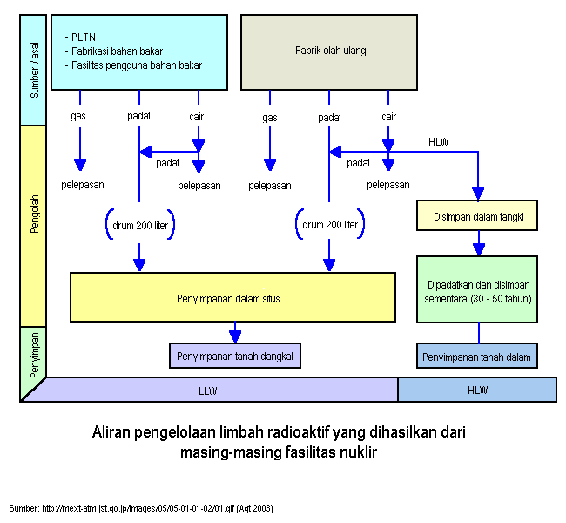
Pengelolaan limbah radioaktif yang dihasilkan dari pengoperasian fasilitas nuklir

Slide 5
Pengelolaan limbah PLTN
Dalam pengoperasian PLTN dihasilkan limbah radioaktif aktivitas rendah dan tinggi. Limbah radioaktif aktivitas rendah berupa nuklida umur paro pendek, sehingga dapat disimpan pada fasilitas penyimpanan tanah dangkal (Gambar). Sedangkan limbah radioaktif aktivitas tinggi perlu mempertimbangkan situasi dan kondisi penelitian dan pengembangan yang dilakukan di masing-masing negara.

Slide 6
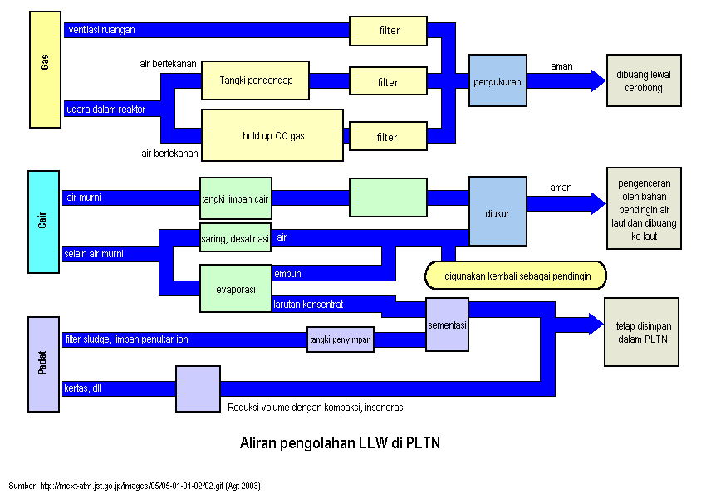

Slide 7
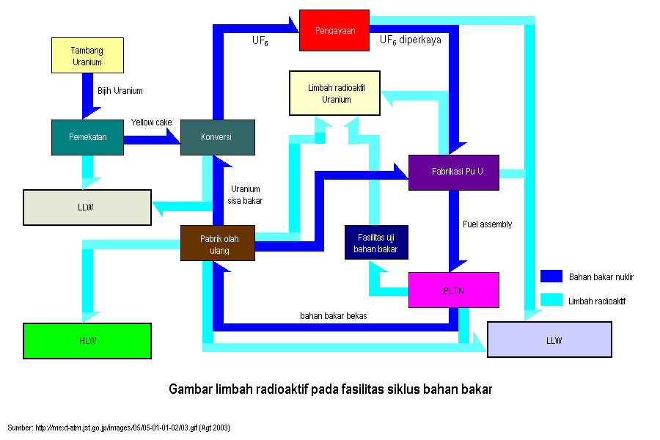
Pengelolaan limbah dari daur bahan bakar
menunjukkan sumber penghasil limbah radioaktif pada fasilitas dalam daur bahan bakar.

Slide 8
Limbah daur bahan bakar dihasilkan dari berbagai fasilitas dalam lingkup daur bahan bakar nuklir seperti fasilitas pengkayaan uranium, fabrikasi bahan bakar uranium, termasuk limbah transuranium (TRU) yang dihasilkan dari fasiltas fabrikasi bahan bakar Mixed Oxide (MOX) dan fasilitas olah ulang.

Slide 9
Limbah radioaktif aktivitas tinggi.
Limbah radioaktif aktivitas tinggi (High Level Waste/HLW) diolah dengan cara pemadatan untuk menjaga kestabilan limbah. Limbah hasil pengolahan disimpan selama 30-50 tahun untuk pendinginan. Kemudian disimpan pada tanah dalam yang disebut sebagai penyimpanan lestari.
Sehubungan dengan HLW, jumlahnya dapat dikurangi dengan cara transmutasi yang bertujuan untuk mengubah nuklida umur paro panjang menjadi nuklida lain dengan umur paro pendek.

Slide 10
Limbah uranium
Uranium dan hasil belahan dengan waktu paro panjang yang dihasilkan dari proses konversi, pengayaan, dan fabrikasi uranium sebagian besar mempunyai aktivitas rendah, sehingga perlu dipertimbangkan cara penyimpanan yang sesuai.

Slide 11
Strategi pengelolaan limbah dari fasilitas radioisotop dan laboratorium
Limbah dari fasilitas radioisotop dan laboratorium mempunyai aktivitas jenis radionuklida yang bervariasi.
Pengelolaan dan pemisahan berbagai jenis radionuklida yang terkandung dalam limbah tergantung dari bentuk limbah. Berdasarkan umur paro, radionuklida pemancar beta dan gamma mempunyai umur paro pendek dan aktivitas rendah. Penyimpanan tanah dangkal merupakan cara yang sederhana untuk menunggu berkurangnya tingkat radioaktivitas limbah radioaktif. Limbah radioaktif berumur paro pendek disimpan pada sistem penyimpanan tanah dangkal.

Slide 12
Sedangkan penyimpanan limbah radioaktif aktivitas tinggi perlu mempertimbangkan situasi dan kondisi penelitian dan pengembangan yang dilakukan di masing-masing negara. Penyimpanan limbah nuklida pemancar alfa yang berumur paro panjang mengacu pada limbah uranium serta limbah yang mengandung TRU.

Slide 13
Pengiriman limbah
Pada fasilitas olah-ulang, jadwal pengiriman limbah aktivitas rendah dan aktivitas tinggi dilakukan sesuai perjanjian antara penghasil dan pengolah limbah. Limbah kemudian disimpan pada lokasi yang sesuai dalam jangka waktu tertentu di fasilitas penyimpanan sementara.

Slide 14
Pengelolaan limbah hasil dismantling
Limbah radioaktif yang berasal dari pembongkaran (dismantling) fasilitas nuklir merupakan hal yang penting bagi pengelola fasilitas nuklir. Pengelolaan yang sesuai dan aman merupakan tanggung jawab langsung penghasil limbah. Limbah dismantling dapat berasal dari PLTN, fasilitas daur bahan bakar, fasilitas radioisotop dan laboratorium, serta penyimpanannya disesuaikan dengan strategi pengelolaan.

